Slide 1
İLAHİ DİNLER I
(VAHYE DAYALI - SEMAVÎ - TEK TANRILI DİNLER)
YAHUDİLİK

Slide 2
YAHUDİLİK
Yahudilik,yaşayan en eski vahiy kaynaklı dindir.
Tahrif edilerek milli bir yapıya büründürülmüştür.
Yahudiler tarihlerini Hz. İbrahim (a.s) ile başlatırlar.
Hz. İbrahim (a.s),oğlu Hz. İshak (a.s) ve onun oğlu Hz. Yakup’un (a.s) Yahudilik tarihi açısından önemli yeri vardır.
İsrailoğulları’nın on iki kabilesi,Hz. Yakup’un (a.s) on iki oğluna dayanmaktadır .
En temel özelliklerinden biri, seçilmiş millet fikridir.

Slide 3
İsrailoğulları İçin Kullanılan Kavramlar
İbrani: Yahudilik kutsal metin kaynaklarına göre Hz. Nuh (a.s) zamanından sonra insanlık üç farklı millete bölünmüştür.(Ham-Sam-Yafes)
Sam’ın soyundan gelen Eber ,Hz. İbrahim’in (a.s) atası sayılmıştır.Bu nedenle Hz. İbrahim’e ‘Eber’in soyundan’ anlamında İbrani denilmiştir.
İbrani terimi ,Yahudiler tarafından ilk atalar olarak kabul edilen Hz. İbrahim,Hz.İshak ve Hz. Yakup ile onların nesli için kullanılmıştır.

Slide 4
Yahudi:Krallar döneminden sonra İsrailoğulları
kuzeyde İsrail,güneyde Yahuda krallığı olarak ikiye ayrılmıştı.Her iki krallığın halkları da sürgün edilmişti.Babil sürgününe gönderilen İsrailoğulları Yahudiye’den gelen anlamında Yahudi olarak nitelendirilmiştir.
İsrail: Yahudi kutsal metin kaynaklarına göre Hz. Yakup’un bir gece kendini Tanrı adamı olarak tanıtan birisi ile sabaha kadar güreşmiş,Hz. Yakup’u yenemeyen Tanrı adamı onu, ‘Tanrı ile güreşen’ anlamında İsrail ile isimlendirilmiştir.

Slide 5
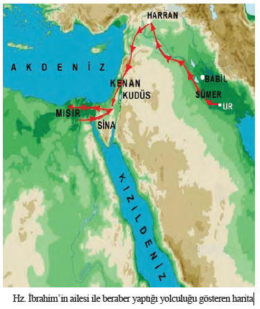
Hz. Yusuf peygamber sayesinde Mısır’a yerleşen Yahudiler,kutsal kitapları Tevrat’a göre ;Mısır’da kısa bir refah dönemi yaşamışlardır.
Onları Firavun’un zulmünden(kölelikten) peygamberleri Hz. Musa(a.s.) kurtarmıştır.
Hz. Musa (a.s), İsrailoğullarını alıp Mısır’dan çıkar
Sina Dağı’na vardığında Allah ona
Yahudiliğin temel ilkelerini
oluşturan on emri levhalar
halinde vermiştir.

Slide 6
ON EMİR
Seni Mısır’dan çıkaran Tanrın benim. Başka Tanrın olmayacak.
Put yapmayacaksın,onlara tapmayacaksın.
Rabb’ın adını boş yere ağzına almayacaksın.
Cumartesi (Şabat)gününü her zaman anımsayıp,onu kutsal sayacaksın.
Anne babana hürmet göstereceksin.
Öldürmeyeceksin.
Zina yapmayacaksın.
Çalmayacaksın.
Komşuna karşı yalancı şahitlik etmeyeceksin.
Sana ait olmayan hiçbir şeye göz dikmeyeceksin.

Slide 7
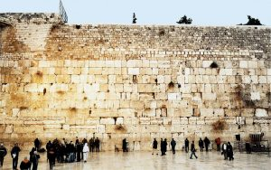
Hz. Musa’dan sonra İsrailoğulları çeşitli sıkıntılarla karşı karşıya kalmışlardır.
En parlak dönemlerini Hz. Davut(a.s) ve Hz. Süleyman (a.s) zamanında yaşamışlardır.
Hz. Davut Kudus’ü fethedip başkent yapmıştır.Büyük bir mabet inşasına başlamışsa da kendisi tamamlayamadan vefat etmiş,Hz. Süleyman tamamlamıştır.
Günümüzde bu mabedin
batı duvarı kalmıştır.
(Ağlama Duvarı)
(Süleyman Mabedi’nin günümüze
ulaşan batı duvarı)

Slide 8
İnanç Esasları
Yahudilik tek tanrılı bir dindir.Tanrının çeşitli isimleri olmakla birlikte en kutsal ismi Yehova’dır.
Tanrı her şeye hükmeden yüce varlıktır.Resim ve heykeli yapılamaz.Elohim ,Tevratta Tanrı için en fazla kullanılan isimlerden biridir.
Yahudilik’te Tanrı’ya güreşmek,yorulmak,dinlenmek
gibi insani özellikler atfedilmiştir.
Son peygamber Malaki’dir.(Hz. İsa ve Hz. Muhammed’i(s.a.s) kabul etmezler.
Peygamberler masum değildir,kadınlardan da seçilebilir.
Davut Peygamber soyundan, Allah tarafından gönderilecek Mesih’i beklemektedirler.

Slide 9
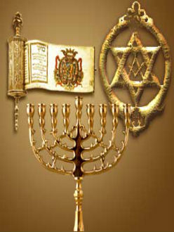
Kutsal Metinler
Yazılı ve sözlü olmak üzere iki gruptur.
Yazılı metinler(Tanah – Eski Ahit): Tevrat (Torah), Neviim (Peygamberler) ,Ketuvim (Kitaplar)
Sözlü metinler (Talmud):Mişna (Tevrat’ın hükümlerinin yorumlandığı bölüm),Gemara (Mişnanın şerhidir)
Tevrat’ın bölümleri:Tekvin,Çıkış,Levililer,Sayılar ve Tesniye isimli beş bölümden oluşur.
Hz. Davut’a (a.s) gönderilen
Zebur da Mezmurlar adı ile
Kitaplar(Ketuvim) bölümünde
yer alır.

Slide 10
YAHUDİLİĞİN KAYNAKLARI
TANAH
TALMUD
TORA (Tevrat)
(Tekvin,Çıkış,Levililer,Sayılar ve Tesniye)
NEVİİM (Peygamberler)
KETUVİM (Kitaplar)
MİŞNA(Tevrat’ın yorumlandığı bölüm)
GEMERA (Mişna’nın şerhi)

Slide 11
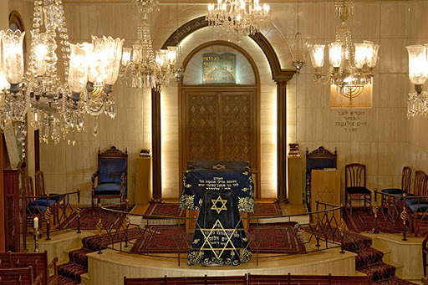
Kutsal Mekanlar,Ritüeller,Semboller
Günlük ritüeller,
Süleyman Mabedini temsil
ettiğine inanılan sinagog
ya da havra denilen
yerlerde yapılır.
Sinagog’a başı açık girmek Tanrı’ya saygısızlık olarak sayılır.Erkeler başlarına Kipa denilen takke,kadınlar ise başörtüsü takarlar.
Kadınlar ritüellere katılamaz sadece izleyebilirler.
Doğan çocuk doğumunun 8. gününde sünnet ettirilir.
Günlük ritüeller sabah,öğle,akşam yapılır.
Roş ha Şana yılbaşını ifade eder.
Fısıh,Mısır’dan çıkışın anısına kutlanan bayramlarıdır.

Slide 12
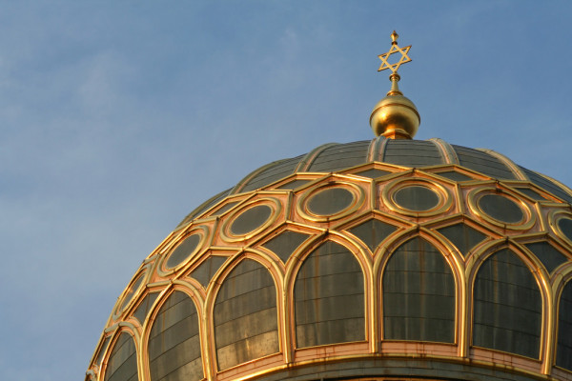
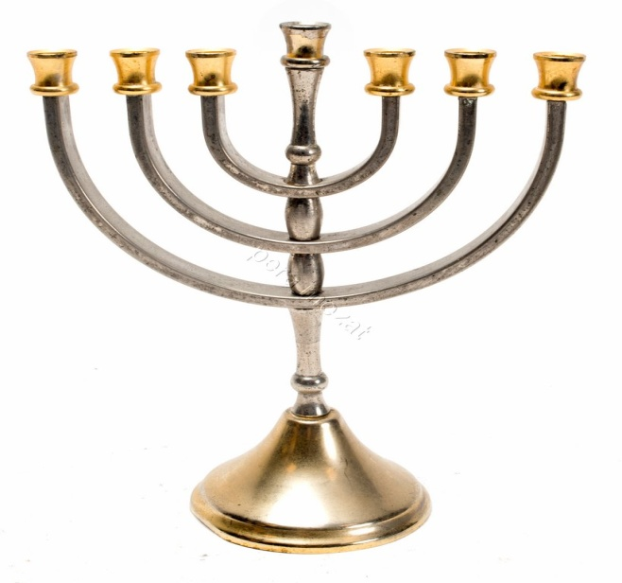
Sukkot,Yahudilerin kırk yıl çölde dolaşmaları adına kutlanan bayramdır.
Şavuot,Tevrat’ın Tanrı tarafından Yahudilere verilmesi sebebi kutlanan bayramdır.
Hanuka ise dini ve milli bayramlarıdır.
Davut Yıldızı ve Menora (Yedi Kollu Şamdan) en önemli iki sembolleridir.

Slide 13
Günümüzde Varlığını Sürdüren Belli Başlı Yahudi Mezhepleri
Muhafazakar Yahudiler:Reformist Yahudiliğe tepki olarak ortaya çıkmış olup,diğer mezhepler arasında orta yolu tutmuşlardır.
Ortodoks Yahudiler:Yahudiliği geleneksel şekilde yaşarlar.Günümüzde en fazla mensubu bulunan Yahudi mezhebidir.Cumartesi günü hiçbir şey yapmazlar.
Reformist Yahudiler:Gelenekleri muhafaza ederek çağdaş yaşama uyumu hedeflemişlerdir.Cumartesi çalışma yasağının kaldırılması,sinagog ayinlerinin azaltılması,sözlü Talmut geleneğinin inkar edilmesi en belirgin özelliklerindendir.

Slide 14
Yeniden Yapılanmacı Yahudiler: Seçilmiş millet inancını, yeniden dirilişi , ahiret inancını,mesih inancını kabul etmezler.Kadınların da haham olması mümkündür.
Samiriler:Bu mezhebin mensupları Yahudi ismini kullanmazlar.Farklı bir Tevrat nüshası okurlar.Yahudiler bunları gerçek Yahudi saymazlar.

Slide 15
ÖRNEK SORULAR
I. Kutsal kitaplarına Tevrat (Torah) adı verilir.
II. Menora ve Davut Yıldızı kutsal sembollerindendir.
III. Mabetlerde resim, heykel vb. bulundurulması yasaktır.
Numaralanmış bilgilerden hangileri Yahudilikle ilgilidir?
A)Yalnız I. B) Yalnız III. C) I. ve II.
D) II. ve III. E) I, II. ve III.

Slide 16
Yahudiliğin kutsal kitabı beş ana bölümden oluşur.
Aşağıdakilerden hangisi bu bölümlerden biri değildir?
A)Tekvin
B) Tesniye
C) Çıkış
D) Mektuplar
E) Levililer

Slide 17
Aşağıdakilerden hangisi Yahudilikteki “On Emir”den biri değildir?
Öldürmeyeceksin.
Zina yapmayacaksın.
Borçludan faiz almayacaksın.
Put yapıp ona tapmayacaksın.
Anne-babana saygı göstereceksin

Slide 18
Aşağıdaki kavramlardan hangisi Yahudiliğe ait değildir?
A) Haham
B) Elohim
C) Menora
D) Yehova
E) Vaftiz

Slide 19
Hz. Ömer Kudüs’e girdiğinde Yahudi ve Hristiyanların inançlarına da ibadethanelerine de karışmamıştır. Aksine kendisini başka din mensuplarının koruyucusu ilan etmiştir.
Hz. Ömer’in bu davranışıyla ilgili vurgulanan husus aşağıdakilerden hangisidir?
A) Dinde zorlama yoktur ilkesini uygulamaktadır.
B) Kendisine ve ordusuna çok güvenmektedir.
C) Dünyaya gücünü göstermek istemektedir.
D) Kudüs’te birçok etnik grup yaşamaktadır.
E) Üstün liderlik vasıflarına sahip bir kişidir.

Slide 20
Mezheplerden;
I. Samiriler,
II. Matüridilik,
III.Protestanlık
hangileri günümüz Yahudi mezheplerindendir?
A) Yalnız I.
B) Yalnız II.
C) I. ve III.
D) II. ve III.
E) I, II. ve III.

Slide 21
“Anne babana saygı göstereceksin.”(On Emir) “Küçüklerine sevgi ve şefkat, büyüklerine saygı göstermeyen bizden değildir”(Hadis-i şerif)
Bu hadis ve Tevrat’ın mesajında vurgulanan husus aşağıdakilerden hangisidir?
A) Dürüstlük B) Doğruluk C) İyilik
D) Tutarlılık E) Hürmet

Slide 22
Aşağıdakilerden hangisi Yahudilik ile ilgili yanlış bir bilgidir?
Tanrılarına insana özgü nitelikler atfederler.
Tanrıları için Elohim adını da kullanırlar.
İbadetler topluca değil bireysel yapılır.
Cumartesi günü Yahudilerin kutsal günüdür.
Sinagoglarda resim ve heykele yer verilmez

Slide 23
Yahudiliğin temeli kabul edilen on emirde;
I. Yalancı şahitlik yapmayacaksın.
II. Rabbinin ismini her vakit anacaksın.
III. Yaptığın putlara kurban sunacaksın.
ilkelerinden hangileri yer almaz?
A)Yalnız I. B) Yalnız II. C) I ve II.
D) II ve III. E) I, II ve III.

Slide 24
Yahudileri ifade etmek için geçmişten günümüze kadar kullanılmaya devam eden bazı kavramlar vardır.
Buna göre;
I. İbranî,
II. Musevî,
III. Nasranî
kavramlarından hangileri Yahudiler için kullanılmıştır?
A) Yalnız I. B) Yalnız II. C) I ve II.
D) II ve III. E) I, II ve III

Slide 25
Yahudilikle ilgili aşağıdaki yargıların hangisinde bilgi yanlışı yapılmıştır?
A) Kutsal kitabı Tevrat’tır.
B) Tanrı için Yehova ismi kullanılır.
C) Hz. Musa’ya nispetle de adlandırılır.
D) İbadethaneleri havra ve sinagogdur.
E) Evrensel din özelliği devam etmektedir.

Slide 26
Aşağıdakilerden hangisi Yahudilerin kutsal metinlerinden değildir?
Tora
Neviim
Talmud
Ketuvim
Yuhanna

Slide 27
Kudüs ve çevresinde Yahudi devleti kurmayı amaçlayan Yahudi hareketine siyonizm denir. Bu hareketin birçok çeşidi olmasına rağmen politik ve dinî siyonizm ön plana çıkmıştır. Politik siyonizm, Yahudi milliyetçiliğini ve seçilmişlik iddiasını kullanarak Filistin’de devlet kurmayı amaçlar. Dinî siyonizm ise mesih düşüncesini önemser ve mesihin gelip Yahudileri diğer milletlere egemen kılacağını savunur.
Bu metinden, Siyonizm ile ilgili;
I. Yahudi halkını diğer halklardan üstün gören bir hare-kettir.
II. Tüm Yahudileri Filistin topraklarında toplamayı amaçlar.
III. Kendilerini bir gün kurtaracak kişiyi beklemektedirler. yargılardan hangilerine ulaşılabilir?
A) Yalnız I. B) Yalnız II. C) I ve II. D) I ve III. E) I, II ve III

